Slide 1
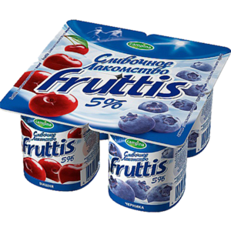
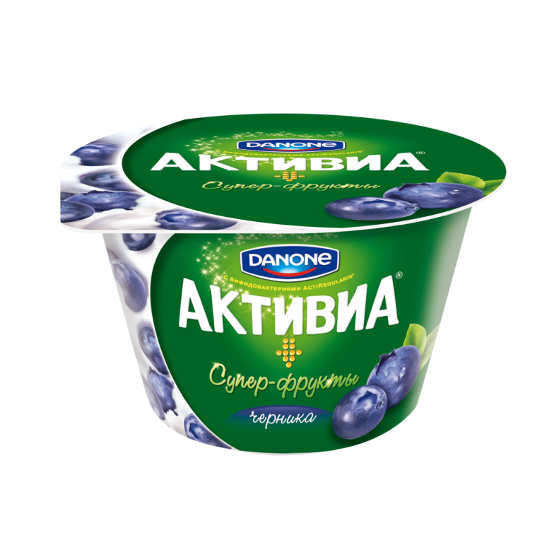
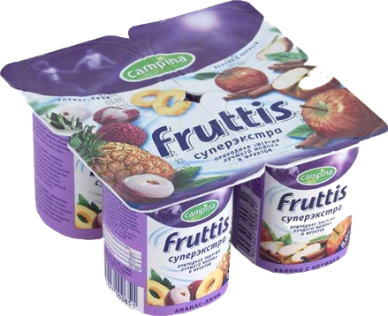
Все ли йогурты полезны? Изучить презентацию, проделать опыты, составить таблицу

Slide 2
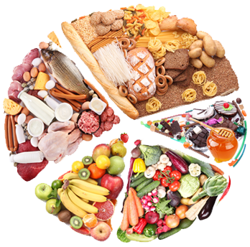
Актуальность
Пища - главный источник поддержания жизни, она несет в организм все необходимые вещества
и энергию, от ее качества и состава напрямую зависит и качество жизни.

Slide 3
История возникновения йогуртов

Slide 4
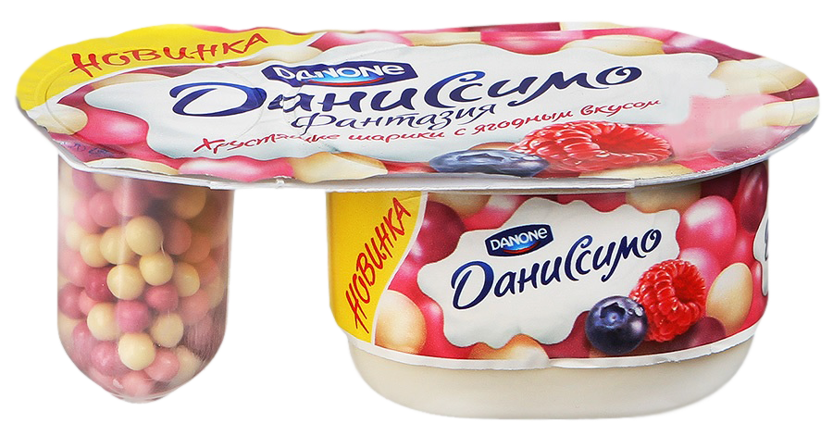
Даниссимо
Состав: лимонная кислота и цитраты – регуляторы кислотности, модифицированный крахмал Е 1422 и гуаровая камедь – загустители и стабилизаторы, кармин – краситель, который является опасным так как вызывает аллергические реакции. Срок хранения – 1 месяц. PS.

Slide 5
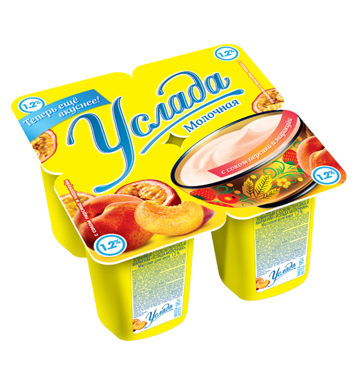
Услада
Состав: йогурт молочный полужирный, пищевкусовой фруктовый продукт, сахар, стабилизаторы: модифицированный крахмал, гуаровая камедь, пищевой желатин, краситель: бета-каротин, регулятор кислотности: лимонная кислота, ароматизатор,
идентичный натуральному. Срок хранения -4 месяца. РР.

Slide 6
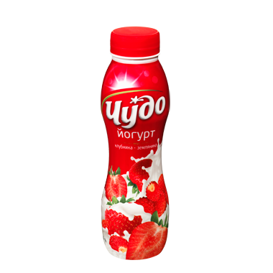
Чудо
Состав: молоко коровье цельное, молоко коровье обезжиренное, сахар белый кристаллический, стабилизационная система (из ацетилированного крахмала адипат, Е1442, Е1422, желатин, пектин),
молоко сухое обезжиренное, йогуртная закваска. Состав яблок: яблоки сушеные резаные кубиками, регулятор кислотности лимонная кислота. Срок хранения 5 месяцев.

Slide 7
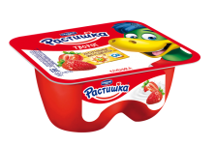
Растишка
Состав: нормализованное молоко, комплекс минеральных веществ, йогуртовая закваска, фруктовая добавка (мякоть клубники, сахарный сироп, загустители Е1442, гуаровая камедь, краситель, сок черной морковки, ароматизатор идентичный натуральному (клубника), йодид калия, витамин D). Срок хранения 1 месяц.PS.
На 100 г продукта: жир -1,6 г,
белок – 2,9 г, углеводы- 15,4 г, в том числе сахарозы -10,4 г; кальций - 180 мг
(20% суточного потребления).

Slide 8
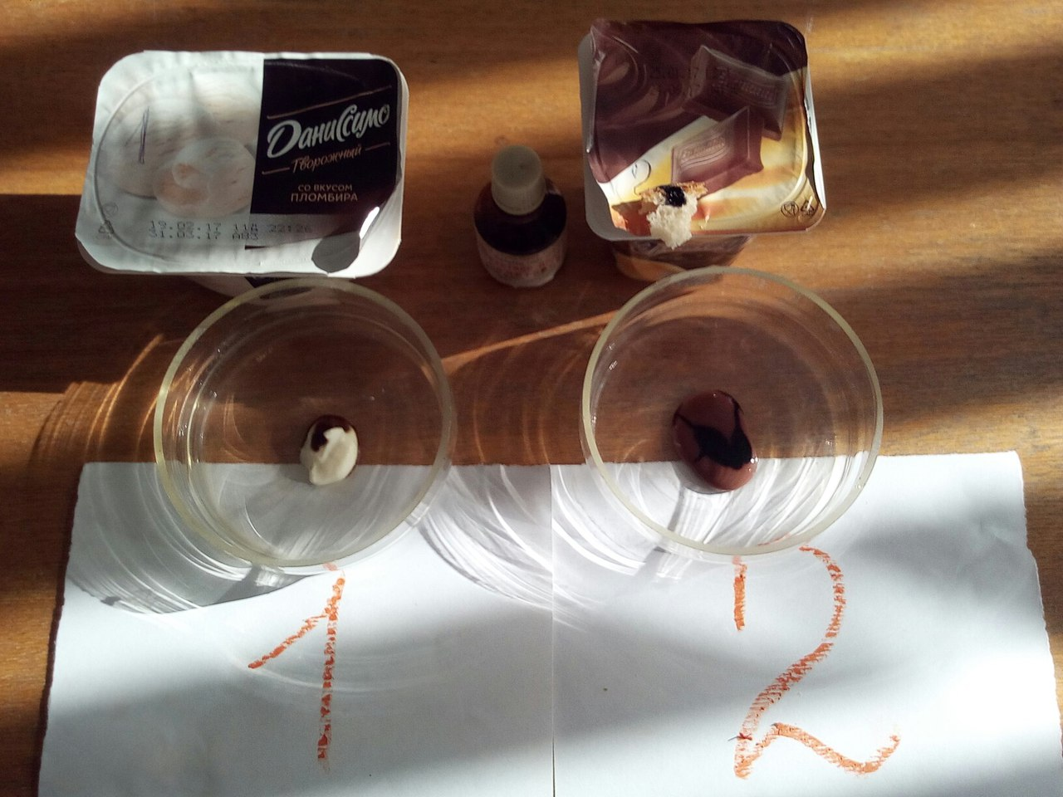
Практическая часть Опыт №1 Йогурт и йод р-р

Slide 9
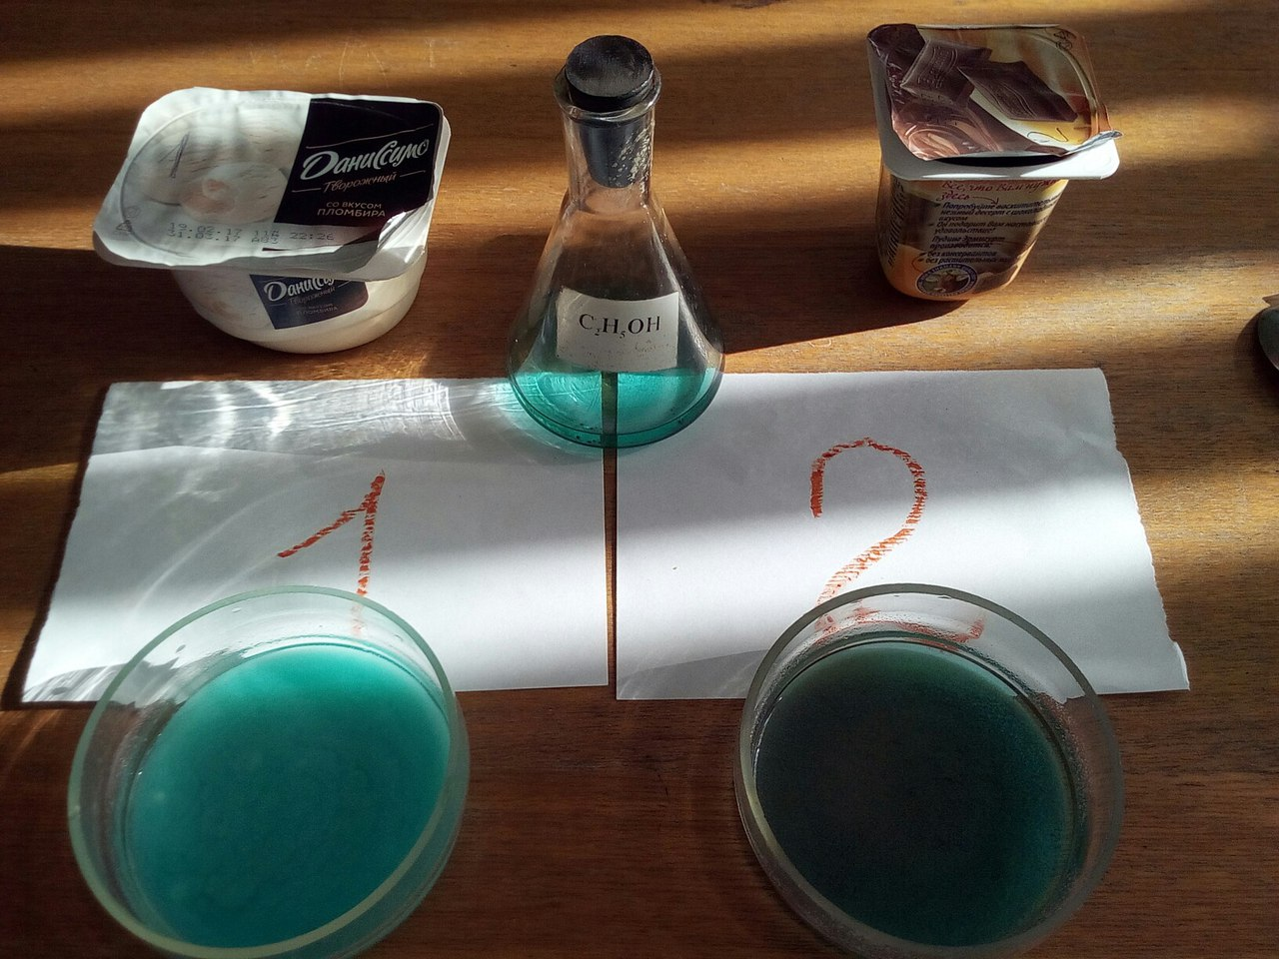
Опыт №2 Йогурт и спирт
Разбавление $H_{2}O:$
+4 мл. спирта,
Количество: хлопья образуются через 3-5 секунд
В йогурте №2 хлопья быстрее образовались

Slide 10
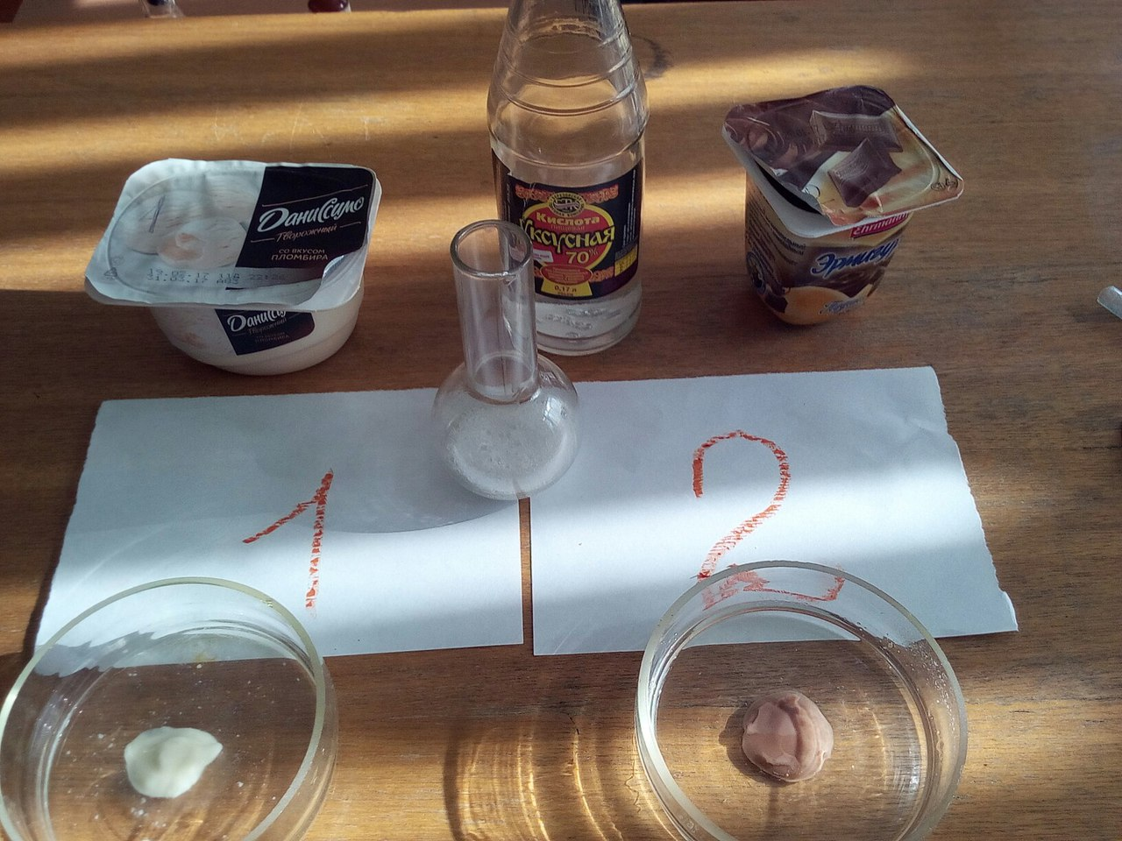
Опыт №3 Йогурт и лимонная или уксусная кислота
Наличие соды или мела:
Опыт показал, что наличие соды и мела не имеется

Slide 11
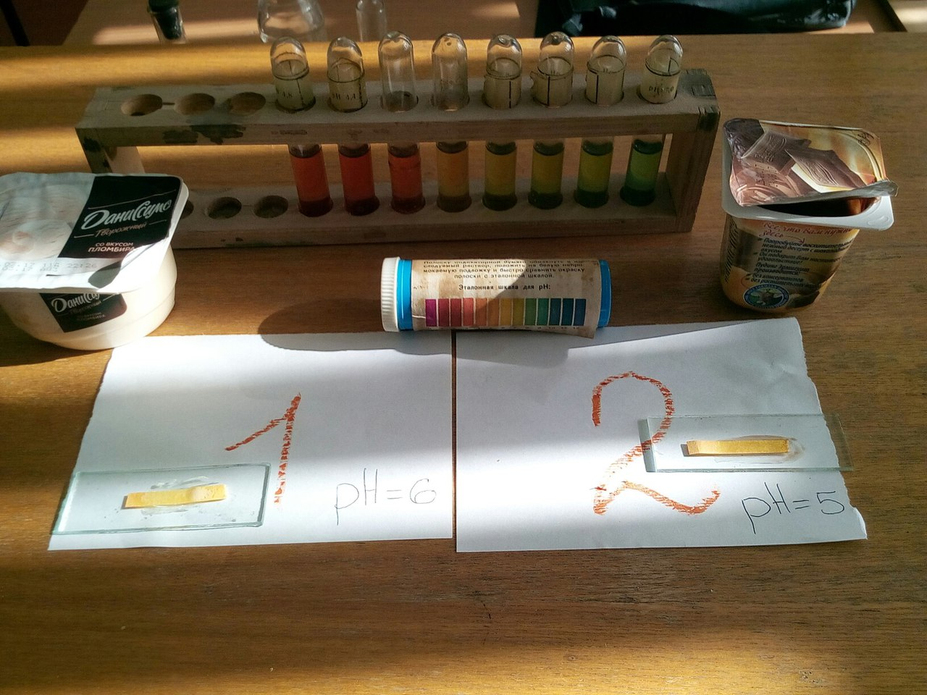
Опыт №4
pH– среда 6-7
${pH}_{1}$=6 ${pH}_{2}$=5

Slide 12
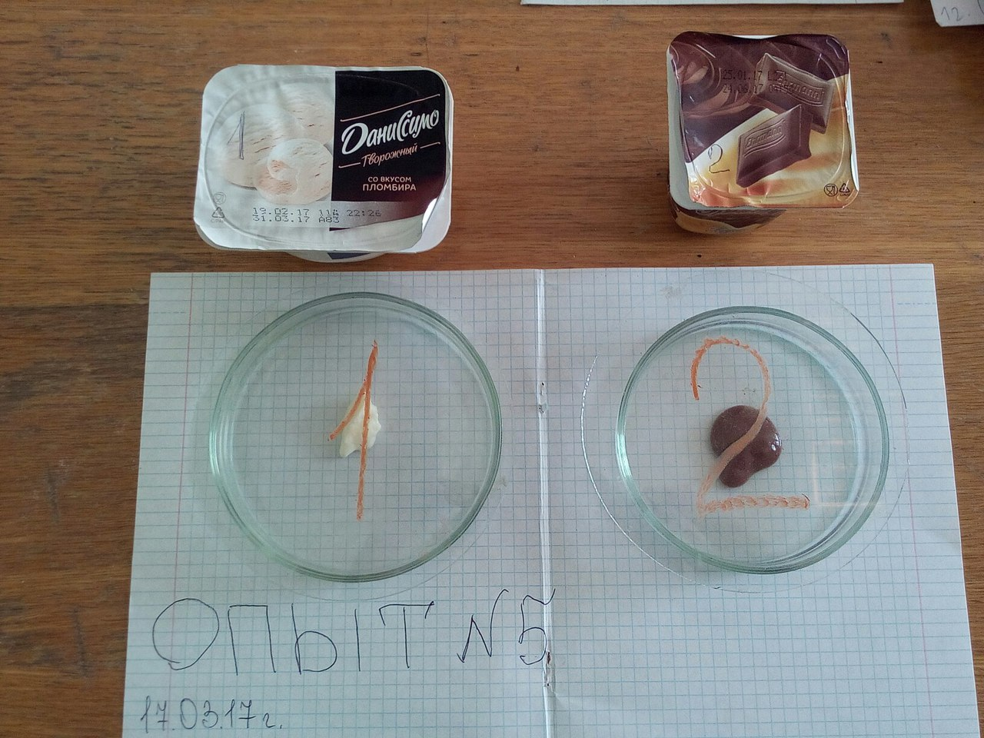
Опыт №5 Йогурт оставить на неделю
Наличие плесени:

Slide 13
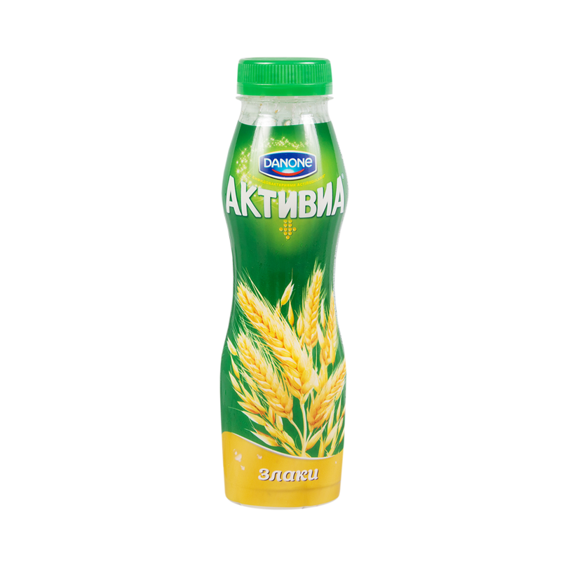
Польза йогуртов
Йогурт укрепляет иммунитет
Регулярное употребление йогурта помогает улучшить пищеварение и обмен веществ
Йогурт выводит из организма вредные вещества
Нормализует обменные процессы
Йогурт помогает восстанавливаться кишечнику после инфекций и применения лекарственных аппаратов.

Slide 14
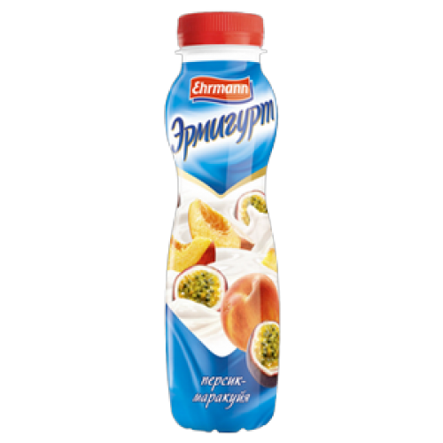
Вред йогуртов
Продукты с длительным сроком хранения содержат консерванты, канцерогены, различные добавки (вызывающие раковые образования, аллергические реакции)
Чтобы увеличить срок хранения продукта с добавлением фруктов и ягод, его обрабатывают радиоактивным излучением
Может вызывать метеоризм в организме
Вместо сахара в йогурт часто добавляют заменители, например аспартам (Е951), стоимость которого меньше.

Slide 15
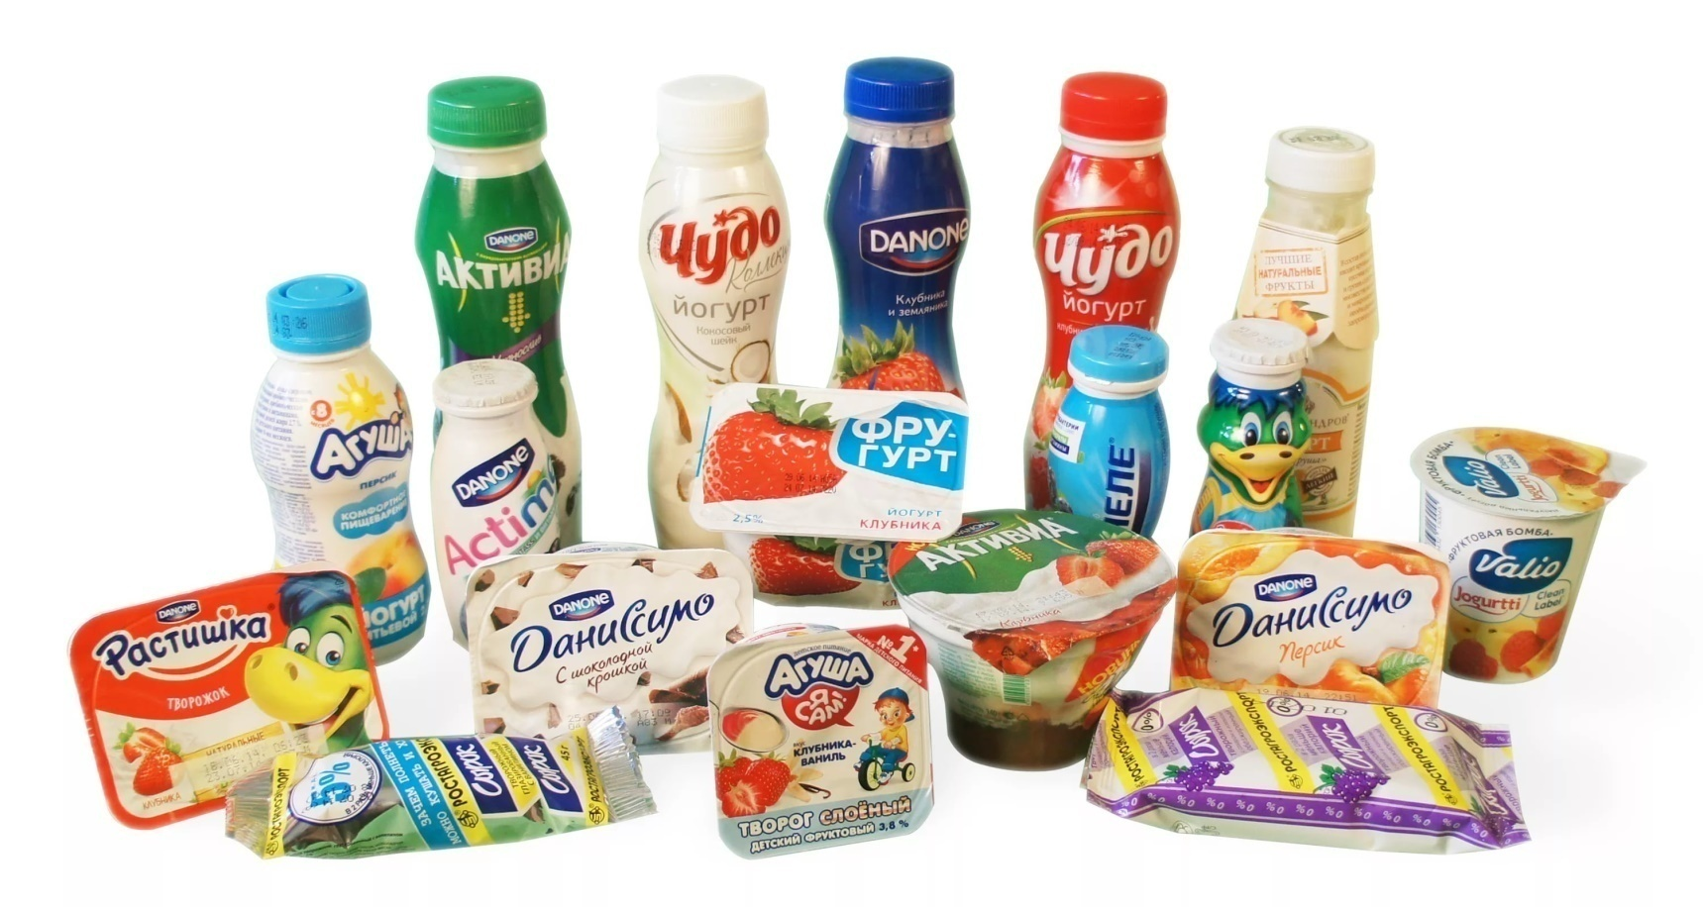
Заключение
Таким образом, моя гипотеза не подтвердилась: большинство продаваемых в магазинах йогурты не являются настоящими («живыми») и не всегда полезны для здоровья.

Slide 16
Памятка по выбору йогуртов
Срок годности - Срок хранения йогуртов никогда не превышает 7 дней, а лучше, если он должен храниться 3 дня.
Содержание кальция - Ищите йогурт, который содержит минимум 15% от дневной нормы кальция. Идеально — от 15 до 35%.
Полезные бактерии - Пробиотики являются ключевым элементом йогурта.
Избегайте фруктов - Убедитесь, что в йогурт добавлены натуральные фрукты и ягоды — среди ингредиентов они должны стоять в самом начале.
Обращайте внимание на упаковку - РР и РS.

Slide 17
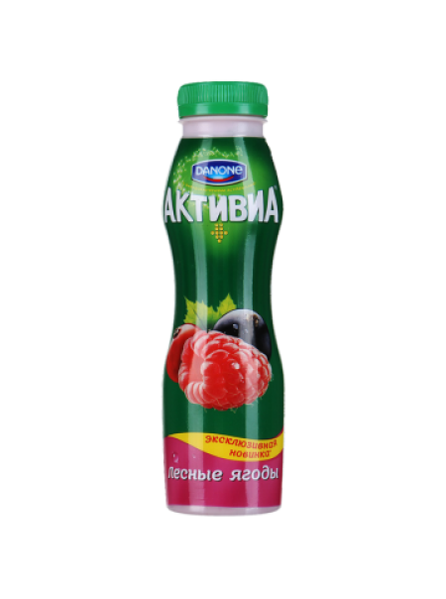
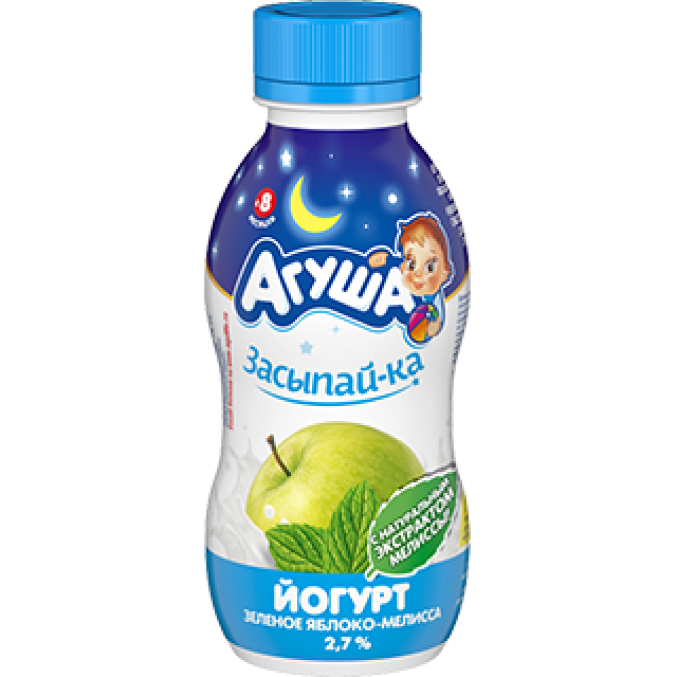
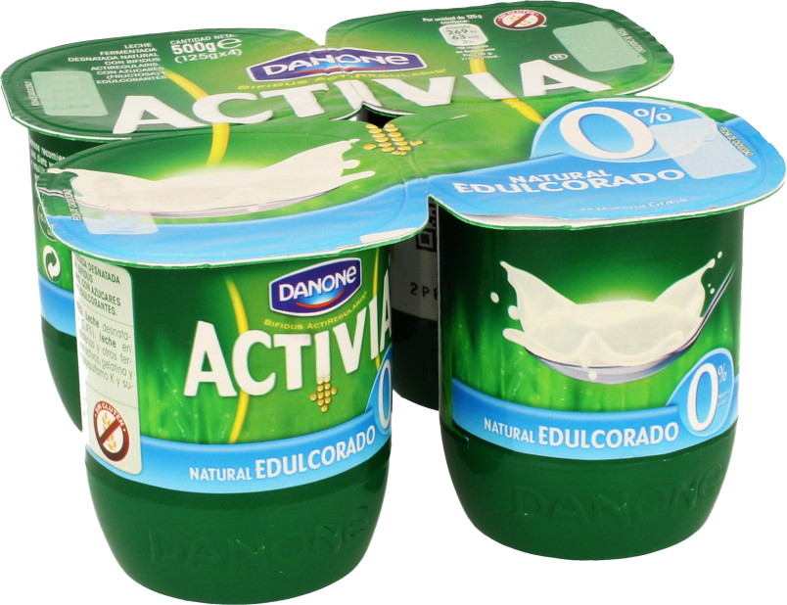
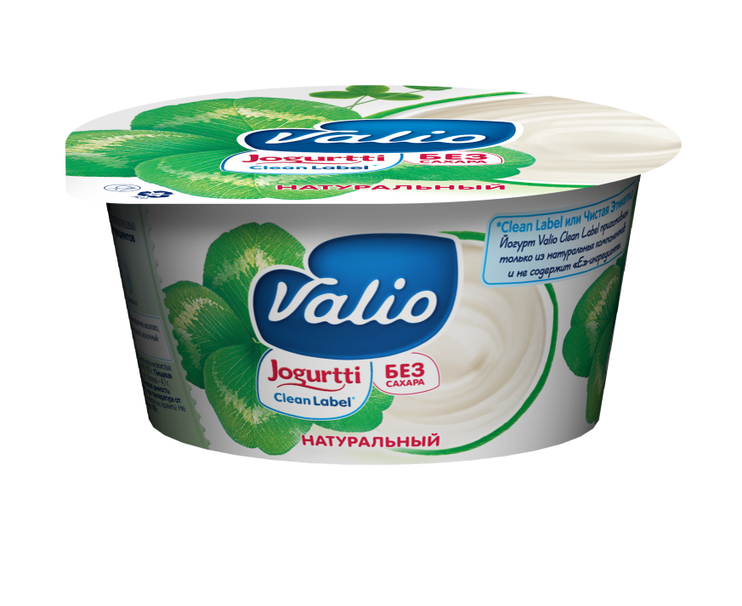
Спасибо за внимание

